Slide 1






第六章：银行信用管理
INTERNET CREDIT

Slide 2
本章大纲
本章简介
了解银行信用风险的概念、分类和评估方法
学习目标
了解银行信用管理制度和授信管理操作流程
掌握银行信用产品的业务流程
第一节 银行信用及信用管理概论
第二节 银行信用产品
第三节 银行信用风险管理
第四节 授信管理

Slide 3

第三节 银行信用风险管理
一、银行信用风险管理程序
二、银行信用风险管理要素
三、银行信用风险内部控制
四、银行客户信用评级
五、信贷风险识别与评估
六、银行贷款的定价
七、银行信用风险的管理方法
八、银行信用风险评级制度
九、不良贷款预警与处置

Slide 4


一、银行贷款信用风险管理程序
01
贷款发放前的信用分析和资信评估
银行信用
风险管理程序
03
完善的贷后管理
02
贷款审批，
分级审批制度

Slide 5
二、银行信用风险管理的要素
（一）客户授信整体风险
客户授信整体风险是将银行的客户汇总作为整体，分析对银行的业务所带来的影响与风险，标志着银行的信用风险管理从单笔授信管理发展到客户整体信用风险控制，从以单一客户为对象的控制，发展到以客户所有关系网络为对象的监控。包括三方面要素：
客户的整体评价
从客户层面要确定客户的信用等级和客户的债务承受能力。从银行层面要确定对不同地区、不同行业、不同类型客户的评价方法。
客户的风险域
考察以客户为核心，由于投资关系、经营关系等形成的网络关系，以判定风险域内成员状况的变化对核心成员的影响。
信贷资产组合管理
银行对授信业务和信贷资产实现纵向和横向的动态分析监控。

Slide 6
（二）信用风险平衡
信用风险平衡是指银行在风险管理中为达到控制和锁定风险的目的，应以损失和收益对称为追求目标。
在银行层面对损失的控制
在客户层面对损失的控制
银行消化授信业务损失的方法首先是动用呆账准备金，在呆账准备金不足的情况下，银行要动用资本来弥补损失。
银行层面的损失控制主要通过限额管理来实现。
在客户层面上对损失的控制就是确定客户授信限额。客户授信限额是银行在客户的债务承受能力和银行自身的损失承受能力范围内，所愿意并允许向客户提供的最大授信额。
信用风险平衡

Slide 7


（三）统一授信管理
1、统一授信的内涵
银行将客户作为一个整体来授信，防止客户通过不同的关联公司获取超过自身能力的授信。
银行作为整体来授信，内部部门和分支机构不能独立授信。
授信主体统一
授信客体统一
银行对内部不同的职能管理部门、不同金融产品的经营部门、不同地区的分支机构按照信用风险管理要求实施统一管理
授信风险标准的统一
授信业务管理的统一
银行必须用一个标准对客户的授信风险进行识别和评价。

Slide 8
（三）统一授信管理
2、统一授信的运行机制
统一授信管理贯穿于授信业务流程的全过程。
3、统一授信的组织
统一授信要求对银行内部的不同职能部门要按照信用风险管理的要求，区别不同的管理层次，对整体授信风险和单一授信风险实施统一管理。
风险管理部门负责整体授信的管理与规范。
信贷管理部门负责整体风险和单一授信风险的衔接。
授信业务拓展部门负责单一授信风险管理。

Slide 9
三、银行信用风险内部控制
有效的内部控制可以保证信贷及风险信息在银行内部顺畅的分享和交流，防止出现隐瞒、欺诈等犯罪现象。增强对风险评估、调整和控制的及时有效性。
（一）导致内部控制失效的因素
对资深业务和管理人
员的过度信任及放任
风险控制与收益追求的矛盾
对风险认识不足
由于追求利益动因的存在，银行信贷管理人员对风险抱有侥幸心理，会有意或无意忽视风险因素，由此导致内部控制的弱化或失效
在经济形势平稳的时期，银行管理人员放松对风险的警惕。过分依赖模型的计算和分析进行信贷决策，忽视对经济和金融风险的观察与判断，为信贷活动留下隐患。
资深人员由于前期工作的优秀表现逐渐在银行内部获得很高的权威和地位，使得内部控制在这些人身上失效。

Slide 10
（二）内部控制制度
银行稽核部门的稽核人员通过定期或不定期的稽核能防止业务或管理出现严重偏差，防止可能出现的重大风险。
报告制度
报告制度要求在银行内部建立明确的约束和制衡机制，所有银行职员对业务和管理中出现的异常现象应及时向上级报告，并要求得到反馈。
内控制度
稽核制度
强有力的信用文化
一些有效的内部控制都必须建立在强有力的信用文化基础上。如果银行缺乏良好的信用文化，一切内部控制制度都将徒有形式，无法发挥效果

Slide 11

（二）内部控制制度
信用文化内涵
（1）明晰银行的风险边界线
（6）创造让员工勇于承担错误的激励机制
（2）鼓励学习与交流的态度和做法
（5）强调共同参与
（3）构建有利于防范和控制风险的薪酬系统和职务升迁系统
（4）员工清晰了解管理层的意愿

Slide 12
四、银行客户信用评级
（一）
评级的对象
（二）
评级的主体
对每个授信客户和每笔授信业务都分别进行评级。存量客户每年更新，新客户随报随评。
评级通常由客户经理或信贷人员初定。
银行的业务组合是决定由谁主要负责评级的关键因素。大公司业务为主，由信贷专员负责，中小企业贷款业务为主，信贷经理负责。

Slide 13
四、银行客户信用评级
（三）客户信用评级原则
（1）统一标准。总行统一制定评级管理办法，由各级机构获得评级专业资格的人员进行实施，同一个客户在本行内部只能有一个评级。
（2）集中认定。除中小企业业务部门管理的客户，其他客户等级认定集中在总行和一级分行。
（3）定期评估。每年根据客户最新年度财务报表及其他经营管理状况进行评级更新。
（4）动态调整。在客户状况发生重大变化时，及时进行评级更新。
（四）客户信用等级
国内银行一般将客户按信用等级划分为A、B、C、D四大类，分为AAA、AA、A、......、CCC、CC、C、D共15个信用等级。D级为违约级别，其余为非违约级别。

Slide 14
（五）客户信用评级模型
银行对客户偿债能力和偿债意愿的计量和评价，可以反映客户违约风险的大小。客户信用评级的是客户违约风险，评级结果是信用等级和违约概率。
对借款人进行信用评级通常是以外部评级资料为基础，并根据各个商业银行的评级政策和方法，对借款人的信用等级进行更细致的划分。
评级人员根据每个等级的确定原则做出评级决定，这些原则框定了各种特定风险因素的评判标准，不同银行选择风险因素的标准和为这些因素赋予的权重各不相同。
1. 客户信用评级参数选择
财务报表分析
借款人的行业特征
借款人财务信息的质量
借款人资产的变现性
借款人的管理水平
借款人所在国的主权信用
特殊事件的影响
被评级交易的结构。充足的担保一般会改变评级等级。

Slide 15
（五）客户信用评级模型
银行客户信用评级经历了专家判断法、信用评分法、违约概率模型分析三个主要的发展阶段，具体方法参考课程第二章的相关介绍。
银行客户评级系统分为两类：
对借款人和贷款项目均做出评级的内部评级系统。日本银行均采用此类框架。
只针对贷款项目进行评级的内部评级系统。
大约6成的银行采用单一标准的评级体系，只对单笔贷款进行评级，其等级相当于预期损失的风险程度。
其余4成的银行采用双标准体系，通过分别评定借款者的违约概率和预期损失，使评级更具准确性和连续性。

Slide 16
（六）客户信用评级审核与调整
1. 客户信用评级审核
银行通常要对信用评级进行年度或季度的检查。
常规检查由客户经理定期确认，或者由产品和信贷人员组成的委员会来做。信用评级审核也可以由具有最终定级权的信贷部门来负责，信贷审核人员一般采用抽样检查，检查重点是高风险贷款。
2. 客户信用评级调整
在客户信用等级的有效期内，如发生下列情况之一，信用评级的初评、审核部门均有责任及时提示并按程序调整授信客户的信用等级。
（1）客户主要评级指标明显恶化，将导致评级分数及信用评级结果降低
（2）客户主要管理人员涉嫌重大贪污、受贿、舞弊或违法经营案件
（3）客户出现重大经营困难或财务困难
（4）客户在与银行往来业务中有严重违约行为
（5）客户发生或涉及重大诉讼或仲裁案件
（6）客户与其他债权人的合同项下发生重大违约事件

Slide 17
（七）客户信用评级流程
核定评级结果，逐级通知支行并通知客户
客户提交评级申请并附相关材料
上级分行审批
开户行客户经理接受申请
风险管理部门监控
开户行客户经理初步审核，撰写评级报告，提出客户等级建议
开户银行行长审批同意

Slide 18
五、信贷风险识别与评估
信贷产品风险敞口定义与归集
信贷风险识别
信贷风险评估
制定贷款限额
了解客户的需求，提供相应的信贷产品，确定影响客户还款能力和还款意愿的关键因素。
就银行承担的风险，判断资金运用机会是否合适
实际信用风险敞口不包含如抵押物等信用风险缓释因素，从定量的角度反映出了银行对借款人的授信情况。
避免贷款过分集中，并使这些贷款互有差异，分布在不同行业与区域，以分散风险。

Slide 19



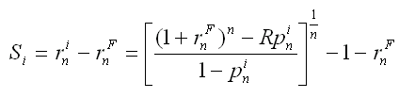
六、银行贷款的风险定价
成本定价法
基准利率定价法
风险定价模型
贷款利率 =
筹集放贷资金的边际成本 +
非资金性银行经营成本 +
预期补偿违约风险的边际成本 +
银行预期利润率
贷款利率 =
基准利率（包括银行在所有经营和管理成本之上加收的预期利润） +
由非基准利率借款者支付的违约风险差价 +
长期贷款客户支付的期限风险差价
基本原理为风险贷款的未来价值应等于无风险资产的未来价值
导出一年期风险贷款利率为：
导出n年期风险贷款利率
为：
风险贷款的风险价差为：

Slide 20


七、银行信用风险的管理方法
（一）贷款组合管理
贷款组合管理是现代资产组合理论在非交易资产（不是用来随时交易的资产）投资过程中的应用。通过构建贷款组合，可以达到分散风险的目的。在构建贷款组合的过程中，应最小化资产间的违约相关性。

Slide 21

（一）贷款组合管理
贷款组合管理的两种方法
贷款审查标准化
贷款审查标准化就是依据一定的程序和指标考察借款人或债券的信用状况，以避免可能发生的信用风险。
贷款分散化
银行可以通过贷款的分散化来降低信用风险的基本原理是信用风险的相互抵消。同时贷款给卖冰激凌和卖雨伞的企业，因为两家企业收入的负相关性，银行总收入波动性就会较小。

Slide 22
（一）贷款组合管理
贷款组合模型
贷款审查标准化和贷款对象分散化是管理信用风险初级的也是必须的步骤，利用这两个步骤控制信用风险的能力往往会因为投资分散化机会较少而受到限制。
一些学者根据信用资产的特点，设计并建立起一些信用资产组合模型。这些模型分为两类：
一类是寻求信用资产组合的全部风险-收益均衡的模型，如KMV资产组合管理模型。
一类是计算风险维度和贷款组合在险价值量的模型，如信用度量组合模型。

Slide 23
（二）资产证券化和贷款出售
1、资产证券化
资产证券化概念
资产证券化的好处
资产证券化的条件
资产证券化是将有信用风险，但能够产生可预见的、稳定的现金流的债券或贷款的金融资产组成一个资产池并将其出售给其它金融机构或投资者。
目前，国外比较成熟的是资产担保证券（asset-based securities, ABS）（如消费贷）和资产抵押证券（mortgage-based securities, MBS）（如美国房贷证券）
对商业银行：为原始权益人提供了一种新型融资工具，提高了借款能力，有助于降低融资成本，获得较高收益。
对投资者：可以获得较高的投资回报，提高资产的流动性，降低投资风险。
即将被证券化的资产能产生固定的或者循环的现金收入流；原始权益人对资产拥有完整的所有权；该资产的所有权以真实的方式转让给特设信托机构；特设信托机构本身的经营有严格的法律限制和优惠的税收待遇；投资者具备资产证券化的知识、投资能力和投资意愿。
住房抵押贷款是最适宜的资产证券化产品

Slide 24
（二）资产证券化和贷款出售
资产证券化运作程序：
确定资产证券化目标，组成资产池。
组建特设信托机构，实现真实出售。
完善交易结构，进行内部评级。
进行信用增级。
进行发行评级，安排证券销售。
获取证券发行收入，向原始权益人支付购买价格。
实施资产管理，建立投资者应收积累金。
按期还本付息，对聘用机构付费。

Slide 25
（二）资产证券化和贷款出售
资产证券化类型
无追索权证券化
有追索权证券化
部分追索权证券化
资产采用真实出售的方式，风险全部从原始权益人转移到后续的投资者，投资者放弃向原始权益人行使追索权。
要求：现金流稳定、风险较小、发放过程和借贷合约标准化的资产。住房抵押贷款。
这类证券化方式，投资者有追索权，当出现违约风险时，投资者可以向原始权益人要求补偿损失。
由于保留追索权，这类资产的投资收益率较低。商业银行倾向于采用有追索权的方式进行证券化。
资产的风险由资产原始权益人和投资者分担。典型做法：放贷银行，将资产证券化的部分收益存放在“利差账户”作为违约准备金。如实际损失低于账户的准备金，节余作为放贷银行的收益；如实际损失高于账户的准备金，则投资者承担其余的损失。

Slide 26

（二）资产证券化和贷款出售
2、贷款出售
定义：银行在发放贷款后通过贷款出售市场将其贷款以有追索权或无追索权的方式转售给其它银行或投资机构。
贷款出售的类型：主要是传统的短期商业贷款
贷款出售合约的类型：参与贷款、转让贷款
参与贷款合约的买方不成为贷款合约的一方，不改变贷款合约内容，只有在贷款合约发生实质性变化时（如利率或担保等）买方才能参与投票，此时买方承担了不对称的高风险，但由于参与贷款不改变原有的债权债务关系，利益关系相对简单，比较容易达成转让协议。
贷款转让将出售方所有权利一并转让给买方，在此转让方式下，买方的权益更为清晰，保障也更为确切，是贷款出售的主要方式。

Slide 27
（三）进行衍生产品交易
1. 信用衍生产品在风险管理方面的用途
信用衍生产品是贷款出售及资产证券化之后新的管理信用风险的工具，其主要需求来自机构投资者和商业银行，通过使用信用衍生品可以实现如下层面的风险管理：
（1）将信用风险分割交易，可以在不拥有信用资产本身的同时，承担某种特殊类型的信用风险并获得一定收益，实现资产组合的升值。
（2）信用衍生产品可以作为投资者管理资产组合中信用风险的工具。
（3）信用衍生产品是机构投资者进入贷款市场的桥梁。
（4）对远期借贷成本进行套期保值。
（5）加强贷款组合的管理、满足资本充足率的要求。

Slide 28
（三）进行衍生产品交易
2. 信用衍生产品进行风险管理的实现方式
（1）利用期权对冲信用风险；
（2）利用互换对冲信用风险；
（3）利用信用关联票据对冲信用风险。
具体内容参考本章第二节“银行信用产品”（lecture 19）

Slide 29
（三）进行衍生产品交易
交易对方不履约的风险
3. 信用衍生工具带来的新金融风险
操作风险
交易对方风险
是投资者利用衍生工具进行过度的投机而并非用来进行套期保值。信用衍生工具的最大风险是操作风险
法律风险
流动性风险
是卖出或冲销先前所建立头寸的不确定性。目前由于没有活跃的二级市场，导致信用衍生工具的使用者无法及时变现。
衍生工具所订立的合同可能不合法或是不规范。

Slide 30
八、银行信用风险评级制度
（一）外部评级法。合格的外部评级机构须满足以下全部标准：
客观性
…
对外部评级机构的评级结果，只要符合规定标准，监管当局将予以认同。
应当按规定披露信息
独立性
…
…
…
资源
可信度
…
…
…
国际通用性和透明度

Slide 31
（二）内部评级法
2. 每一风险类别的风险要素，如违约概率（probability of default, PD）、违约损失率（loss given default, LGD）、违约敞口（exposure at default, EAD）、期限（maturity, M）
1. 风险暴露类别的划分，如下图所示的五大类。
具备完善的内部评级体系和规范的信息披露标准的大银行可采用内部评级法计算信用风险。
内部评级法是指银行在满足金融监管机构监管标准的前提下，利用银行内部信用评级体系确定信用风险最低资本要求的方法。
内部评级法组成部分
4. 采用内部评级法需要满足的最低标准。
5. 监管当局对最低标准遵守情况的检查
3. 根据风险权重函数，将每一风险类别的一组风险要素转换为该风险类别的风险权重

Slide 32
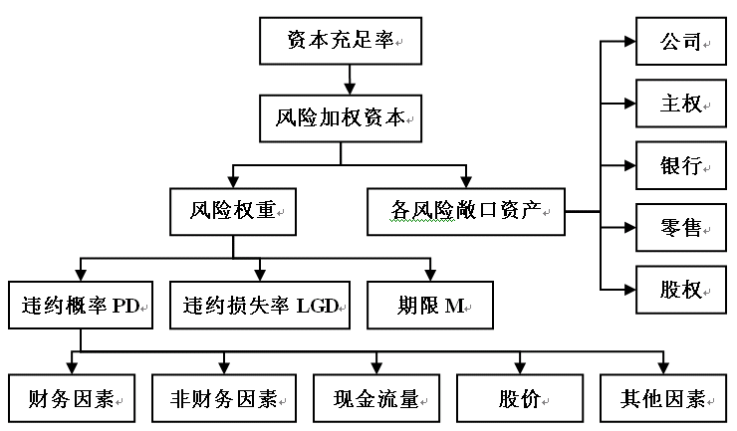
（二）内部评级法
1. 内部评级法的框架

Slide 33
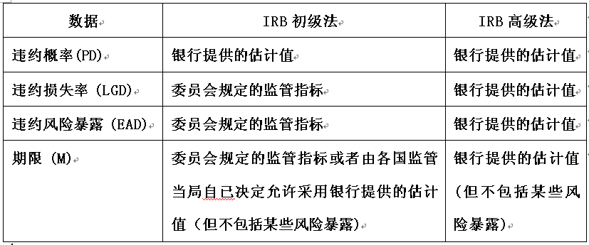
（二）内部评级法
内部评级法一般采用三种信用风险计量方法（数据估计方法）：标准法，内部评级初级法，内部评级高级法。
标准法将信用风险暴露划分为几个档次，每个档次对应一个固定的风险权重，如对于公司债券，未评级公司，风险权重为100%，BB-以下评级的公司，风险权重为150%。此方法中，银行不需要根据风险权重公式和4个风险要素来计算每类风险资产的权重。
初级法和高级法的区别在于：初级法比较简单，银行只需计算违约概率，其余要素按照监管机构的参数即可。高级法则复杂的多，银行需要自行计算4个参数，且受监管机构限制较少，具体区别如下：

Slide 34
（二）内部评级法
标准法风险权重的确定方法
主权国家及其中央银行债权的风险权重
信用评级 | AAA至AA- | A+ 至A- | BBB+至 BBB- | BB+ 至 B- | B-以下 | 未评级
风险权重 | 0% | 20% | 50% | 100% | 150% | 100%
出口信贷机构风险权重
出口信贷机构风险等级 | 1 | 2 | 3 | 4至6 | 7
风险权重 | 0% | 20% | 50% | 100% | 150%
公司债权风险权重
信用评级 | AAA至 AA- | A+至 A- | BBB+至BB- | BB- 以下 | 未评级
风险权重 | 20% | 50% | 100% | 150% | 100%

Slide 35
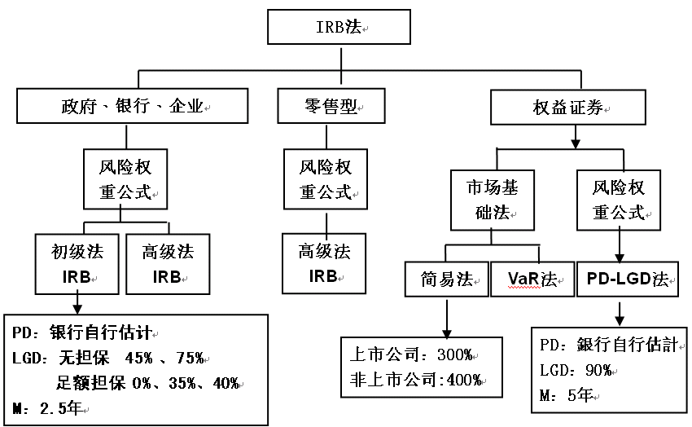
（二）内部评级法
初、高级法风险权重的确定方法

Slide 36
（二）内部评级法
2. 实施内部评级法的基本要求
第一
第二
第三
第四
内部评级体系中必须包含2个违约级别，6至9个正常级别，其中至少包括三个财务状况较弱的级别和三个情况相对较好的级别；其中每个级别的风险额不应该大于总风险额的30%；
评级单位必须保持相对的独立性并对客户的数据进行及时更新。
评级系统必须经过董事局的授权并有一整套完整的授权体系，并每年经过内部审计和使用必要的外部审计，采取独立的信用风险控制单位对系统进行不断的检验修正，以保证整个体系的质量
评级标准的覆盖面、保守性、基准及模型确认，包括对级别的人为调高等情况都应该符合巴塞尔委员会所作的具体规定，以确保评级标准的可信度。

Slide 37
九、不良贷款预警与处置
1、不良贷款预警
不良贷款预警的两个征兆
（1）贷款客户财务出现危机征兆。具体情况包括：应收账款增加、存货周转速度放慢、流动资产占总资产的比例下降、资产与债务的比例低、销售额下降、呆账增加、赊销政策变化、贷款用途改变等。
（2）管理出现危机征兆。具体情况包括：战略定位不准、管理制度松弛、管理出现漏洞、投机行为过重、产品老化、市场份额下降、销售集中等

Slide 38




（一）不良贷款的控制与管理
2、不良贷款的预防与控制
拒绝策略
将可能的风险因素计入贷款报价中；订立抵押条款、担保条款，补偿损失；银行通过购买保险来获得风险补偿
回避策略
在贷款评估时，主动放弃或拒绝可能引发风险的贷款申请
银行在做信贷决策时，主动回避风险大的贷款申请，把贷款向效益优、信用佳的企业和项目倾斜。
补偿策略
常用策略
通过贷款审批的区域、行业、期限的适度分散来减低银行贷款损失。
转嫁策略
分散策略
银行以特定方式将贷款风险损失转嫁给他人的做法。转嫁的途径主要有：向客户转嫁风险，一般要求客户提供抵押品或购买保险；向借款客户的担保人转嫁，一般风险成为现实，银行可以行使追索权以减少损失。

Slide 39
（二）不良贷款处置方法
贷款重组
对于逾期贷款，通过对贷款结构（期限、金额、利率、费用、担保等）进行调整和重新安排的过程即贷款重组。
贷款转让
贷款转让是贷款银行将未到期的贷款有偿转让给其他机构及主体的行为。
破产清算
经破产清算，债权人可部分追回贷款，减少损失。这是债权人保护自身权益的最后手段。
债转股
债权人经与债务人协商，将债权转成债务人一定数量的股权。
处置方法

Slide 40







（三）不良贷款处置流程
客户经理依据对客户的了解及诸多一手资料，探明企业财务的真实运转状况及出现预警信号的原由，争取在信贷质量出现问题的前期积极地寻找补救方案，如要求债务人新增抵质押物等。经客户经理与客户沟通后如果没有收到满意的答复，则可考虑向客户或其担保公司提交逾期催收函，要求借款公司做出书面答复，并要求及时还款。
第一阶段
早期预警
当贷款质量出现恶化，符合将贷款移交给信贷资产救治与保全部门的标准，经贷审会批准，转由信贷资产救治与保全部门负责。首先，客户经理要协助信贷资产救治与保全部门制定重组方案，包括修订贷款合同（如，改变利率、延长期限，改变授信方式、冻结贷款余额等等）或其它整改措施；如都不成功则转入第三阶段，清收流程。
第二阶段
信贷资产移交
第三阶段：信贷资产救治与保全
信贷资产救治与保全经理基本扮演一个项目经理的角色，在法律和操作部门的专业支持下，积极有效地寻求资产清收价值的最大化。若涉及到抵质押品的变现，则通过重新评估抵质押品的价值，更新系统相关资料。如果不涉及抵债资产，又没有什么其它选择，则申请核销。

Slide 41
谢 谢
INTERNET CREDIT

